Slide 1
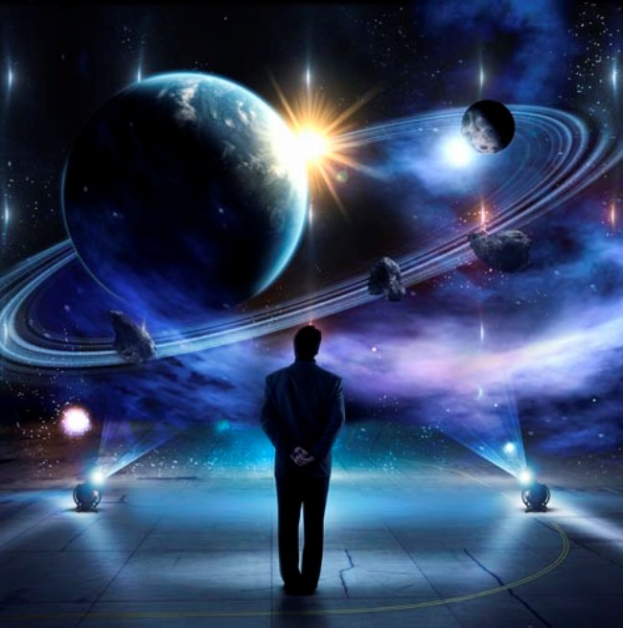
современная западная
Философия

Slide 2
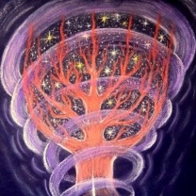
Философия XX века
План
Характерные черты современной западной философии
Основные направления современной западной философии
-а. Позитивизм
-б. Иррационализм (философия жизни, фрейдизм, экзистенциализм)
-в. Неотомизм

Slide 3
Философия XX века
Современная западная философия – это неклассическая философия II пол. XIX- XX вв.
Характерные черты современной западной философии
1.Практицизм-направленность на реальную жизнь
2.Эволюционизм – распространение идеи эволюции природы, общества и человека
3.Релятивизм – идея относительности всякого знания, его неполноты, недостижимости абсолютной истины
4. Сциентизм –тесная связь философии с частными науками
5. Рационализм и иррационализм

Slide 4
Философия XX века
ОСНОВНЫЕ НАПРАВЛЕНИЯ
ПОЗИТИВИЗМ
НЕОПОЗИТИВИЗМ ПОСТПОЗИТИВИЗМ
НЕОТОМИЗМ
ИРРАЦИОНАЛИЗМ:
Философия жизни
Фрейдизм
Экзистенциализм

Slide 5
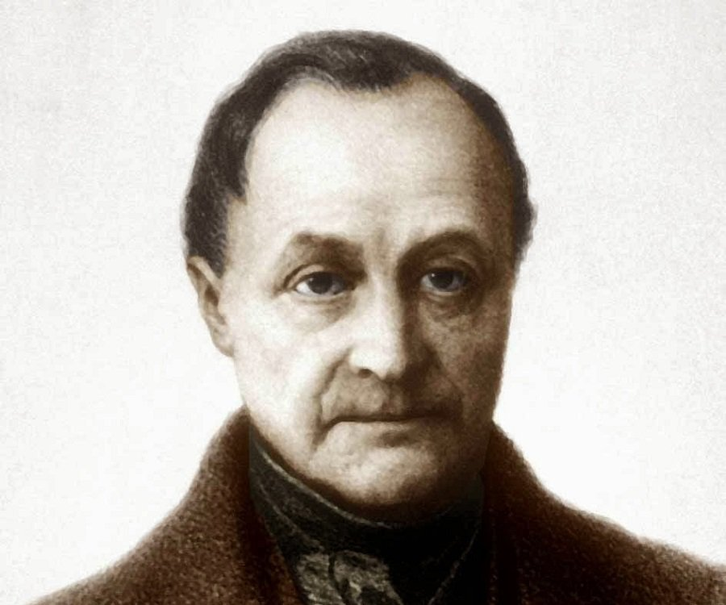
Философия XX века
Исидо́р Мари́ Огю́ст Франсуа́ Ксавье́ Конт
(1798-1857) –
французский философ, родоначальник позитивизма. Основоположник социологии.
Основные труды «Курс позитивной философии» и «Система позитивной политики
ПОЗИТИВИЗМ

Slide 6
Философия XX века
ПОЗИТИВИЗМ
(от лат.positivus — положительный) — философское учение, определяющее единственным источником истинного знания эмпирические исследования и отрицающее познавательную ценность философского исследования.
Главная идея позитивизма – это идея ориентации на науку.
Основная цель позитивизма — получение объективного знания.
единственной формой знания является научное знание
фундаментом знания должен стать проверенный опыт
философия, в традиционном, классическом понимании к науке не имеет отношения
позитивное – это полезное, конкретное, плодотворное, относительное знание.

Slide 7
Философия XX века
НЕОПОЗИТИВИЗМ (20-60-е годы ХХ в.)
Представители: Бертран Рассел (1872-1970), Людвиг Витгенштейн (1889-1951), Мориц Шлик (1882-1936) и др.
Методы достижения истинного знания: верификация и фальсификация
ПОСТПОЗИТИВИЗМ ( с 60-х г. ХХ в.)
Представители: Карл Поппер, Томас Кун, Имре Лакатос и др.
Основные идеи:
Отказ от проведения резкой грани между научным знанием и философией
Философия стимулирует научный прогресс
Метафизические идеи указывают направления и тенденции развития науки

Slide 8
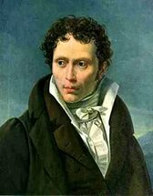
Философия XX века
ИРРАЦИОНАЛИЗМ
А.Шопенгауэр
(1788-1860)
Немецкий философ

Slide 9
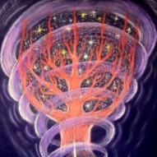
Философия XX века
Основные идеи А.ШОПЕНГАУЭРА
Мир неразумен, нелогичен. Им управляет слепая воля.
Человеком тоже правит не разум, а воля, стремящаяся к удовлетворению желаний
Не все желания можно удовлетворить
Человек испытывает страдания
Желание большего — причина ещё больших страданий
Искусство и философия – пути облегчения человеческих страданий
Судьба человека подчиняется всеобщей необходимости
Отрицает возможность построения счастливого и разумного государства

Slide 10
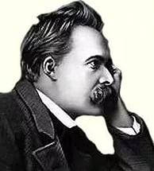
Философия XX века
ФИЛОСОФИЯ ЖИЗНИ
— иррационалистическое течение в европейской философии, получившее преимущественное развитие в Германии в конце ХIX— начале XX вв.
Фридрих Вильгельм Ницше
(1844-1900)
немецкий философ, представитель иррационализма и волюнтаризма, поэт, классический филолог, композитор.

Slide 11
Философия XX века
Основные идеи философии Ф.Ницше
В основе мира и жизни лежит воля
Виды воли: «воля к жизни», воля внутри самого себя (неуправляемая, бессознательная), «воля к власти»
«Воля к власти» присуща каждому человеку
Христианство формирует мораль «рабов»
Жить так, как если бы наша жизнь повторялась вновь и вновь
Сверхчеловек – главная цель развития человечества
Сверхчеловек – личность, стоящая по ту сторону добра и зла.
Сверхчеловек станет носителем новой морали, иных моральных ценностей

Slide 12
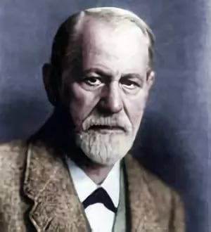
Философия XX века
ФРЕЙДИЗМ
Зигмунд Фрейд
(1856-1939)
Австрийский психоаналитик, психиатр и невролог, основатель психоанализа

Slide 13
Философия XX века
Структура личности по Фрейду
Сверх-Я
СВЕРХСОЗНАТЕЛЬНОЕ
Запреты, законы, мораль, традиции
Я
СОЗНАНИЕ
Ясно осознаваемые мысли, желания и т.д.
ОНО
БЕССОЗНАТЕЛЬНОЕ
Тайные, неосознанные желания, мысли, комплексы

Slide 14
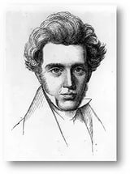
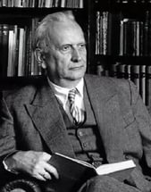
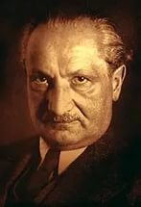
Философия XX века
ЭКЗИСТЕНЦИАЛИЗМ
(философия существования человека)
Ясперс Карл Теодор
(1883—1969)
Немецкий философ, психолог и психиатр, один из основных представителей экзистенциализма,.
доктор медицины
Кьеркегор Серен
(1813-1855)
Датский религиозный философ и писатель – основоположник экзистенциализма
Мартин Хайдеггер
(1889-1976)
Немецкий философ-экзистенциалист

Slide 15
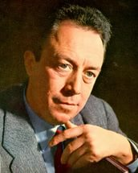
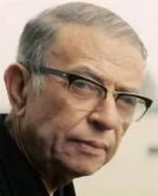
Философия XX века
Альбер Камю
(1913 — 1960)
Французский писатель-экзистенциалист, публицист и философ, лауреат Нобелевской премии по литературе 1957 года
.
Жан ПольСарт
(1905-1980) -
Французский философ, представитель атеистического экзистенциализма, писатель, драматург и эссеист, педагог.

Slide 16
Философия XX века
Причины расцвета экзистенциализма
Нравственные, экономические и политические кризисы ХХ века.
Использование технических достижений во вред человеку (совершенствование военной техники, автоматы, бомбы и т.д.)
Опасность гибели человечества (изобретение и применение ядерного оружия…)
Усиление жестокости, бесчеловечное отношение к человеку (70 млн погибших в двух мировых войнах, концлагеря и т.д.)
Распространение фашистких и тоталитарных режимов, подавляющих человеческую личность, бессилие человека перед природой и техногенным обществом

Slide 17
Философия XX века
ОСНОВНЫЕ ПРОБЛЕМЫ ЭКЗИСТЕНЦИАЛИЗМА
противоречия между внутренним миром человека и окружающей жизнью;
уникальность человеческой личности, глубина чувств, переживаний, тревог, надежд человека, жизни в целом;
общество, государство стали для человека абсолютно чуждыми, стали той реальностью, которая полностью пренебрегает человеком, подавляет его «Я»;
бессмысленность жизни, одиночество, заброшенность: человек одинок в окружающем мире, у него нет места, где бы он чувствовал себя нужным;
внутренний выбор и поиск человеком как своего внутреннего «Я», так и внешнего- места в жизни.

Slide 18
Философия XX века
НЕОТОМИЗМ
(от имени Фомы Аквинского) — официальная философия католицизма, современная версия томизма ( с 1879 г.).
Назначение - подвести философский фундамент под догматы католицизма
Основные представители неотомизма:
Ж.-Э.Никола, Э. Фальк, Э.Жильсон, Д. Капело, И. Лотц, Ж. Маритен
Основные идеи:
обоснование принципа гармонии веры и разума, религии и науки
признание ценностей двух истин – истины разума и истины веры
признание доминирующего положения теологии над философией
утверждение идеи божественного происхождения человека как «проект»

Slide 19
Философия XX века
ВЫВОДЫ
Отказ от классической философии
Человек – центр новой картины мира
Многообразие философов различных школ
В познании значительное место отводится иррационализму

Slide 20
Философия XX века
Мудрые мысли
Сострадание – основа всей морали
Здоровье до того перевешивает все остальные блага жизни, что поистине здоровый нищий счастливее больного короля.
Эмпирические науки, когда ими занимаются только ради них самих, без всякой философской цели, подобны лицу без глаз. А.Шопенгауэр
Ничего не бывает случайного, все имеет первопричину
З.Фрейд
В жизни каждая минута таит в себе чудо и вечную юность.
Свобода — это, в первую очередь, не привилегии, а обязанности А.Камю

